Slide 1
Projeto Bellabeat
Estudo de caso com foco em comportamento, engajamento e oportunidades estratégicas para produto
Gabriel Borges – 20/02/2026

Slide 2
Introdução
Sobre uma empresa: Bellabeat, fabricante de alta tecnologia de produtos voltados para a saúde feminina. Bellabeat é uma pequena empresa de sucesso, mas tem potencial para se tornar um player maior no mercado global de dispositivos inteligentes. Urška Sršen, cofundadora e diretora de criação da Bellabeat, acredita que a análise de dados de condicionamento físico de dispositivos inteligentes pode ajudar a desbloquear novas oportunidades de crescimento para a empresa.
Perguntas para a análise:
Quais são algumas tendências no uso de dispositivos inteligentes?
Como essas tendências poderiam se aplicar aos clientes da Bellabeat?
Como essas tendências poderiam ajudar a influenciar a estratégia de marketing da Bellabeat?
Período analisado: 12/03/2016 à 12/05/2016

Slide 3
Objetivo Estratégico
Compreender o comportamento das usuárias do app fitness.
Analisar padrões de atividade física, intensidade, sono, gasto calórico e peso.
Gerar insights acionáveis para negócio.

Slide 4
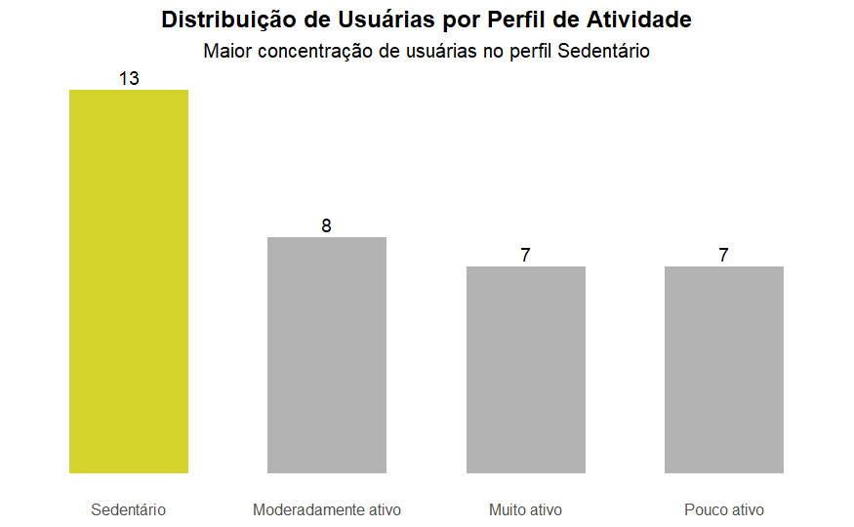
Perfil das Usuárias
Insights
A maioria da base apresenta perfil sedentário ou pouco ativo.
O público possui alto potencial de engajamento com metas de atividade.
O app pode atuar como ferramenta de mudança de comportamento.
Nota: 35 usuárias analisadas – 100%

Slide 5
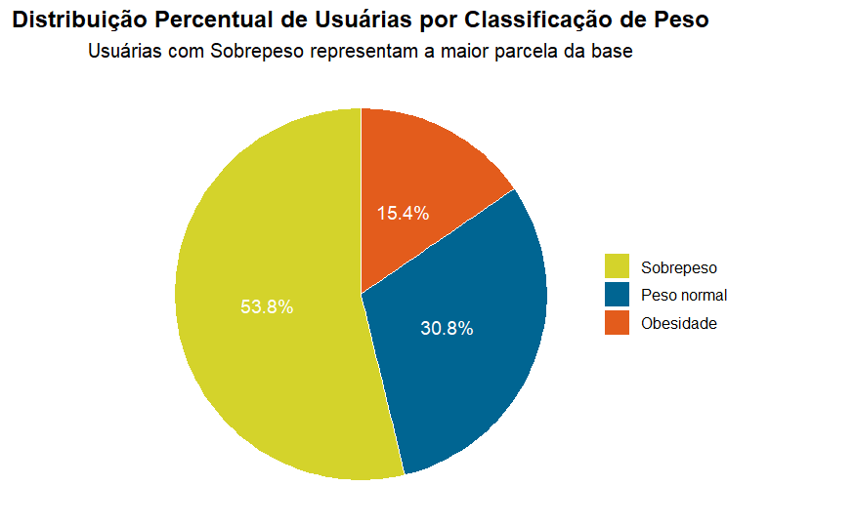
Análise de Peso
Insights
Apenas 37% do total de usuárias(35) da base inseriu informações sobre seu peso no app.
69% das 13 usuárias analisadas está acima do peso ideal.
O público apresenta forte demanda por soluções de saúde e controle de peso.
Existe alta oportunidade de retenção via metas personalizadas.
Nota: 13 usuárias analisadas – 37%

Slide 6
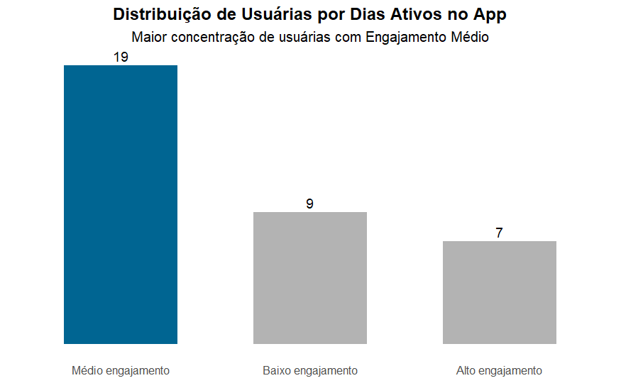
Engajamento no Aplicativo
Insights
A maioria das usuárias apresenta engajamento médio (54%).
Apenas 20% possuem alto nível de utilização.
Existe espaço para evolução da base ativa.
26% da base apresenta baixo engajamento.
Risco potencial de churn (abandono do app).
Obs.: Existe um público com necessidade clara de melhoria na saúde, porém o nível de engajamento ainda não é alto. Isso indica que a Bellabeat pode atuar como facilitadora dessa mudança comportamental.
Nota: 35 usuárias analisadas – 100%

Slide 7
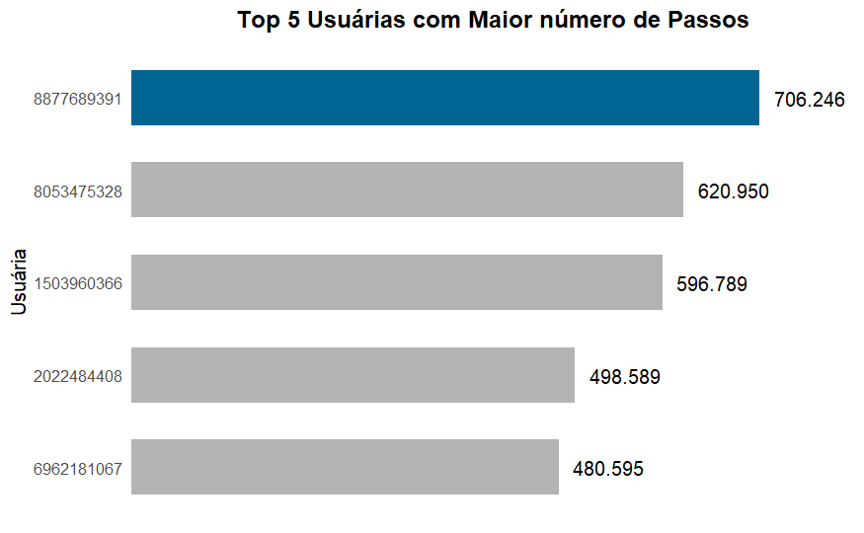
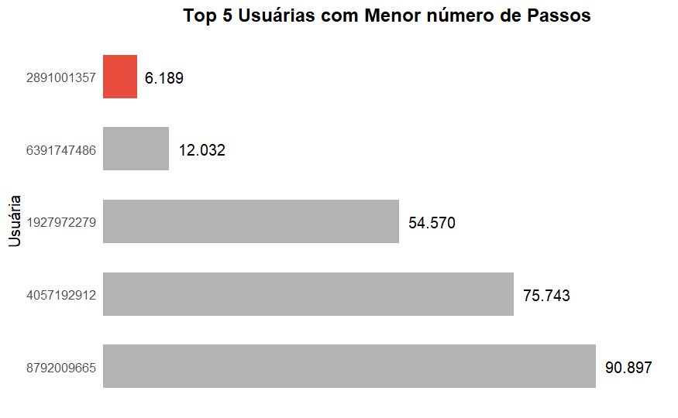
Total Acumulado de Passos
Nota: 35 usuárias analisadas – 100%
Insights
A diferença entre a usuária mais ativa e a menos ativa ultrapassa 100 vezes.
Indica presença de perfis comportamentais muito distintos.
Possível necessidade de segmentação da base de usuárias.

Slide 8
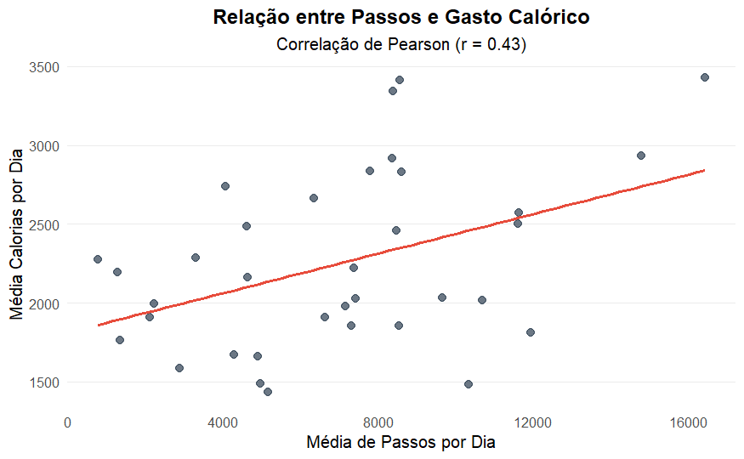
Correlação: Passos vs Calorias
Insights
Correlação positiva moderada (r = 0.43).
Aumento de passos tende a elevar o gasto calórico.
Relação consistente, porém não determinística.
Nota: 35 usuárias analisadas – 100%

Slide 9
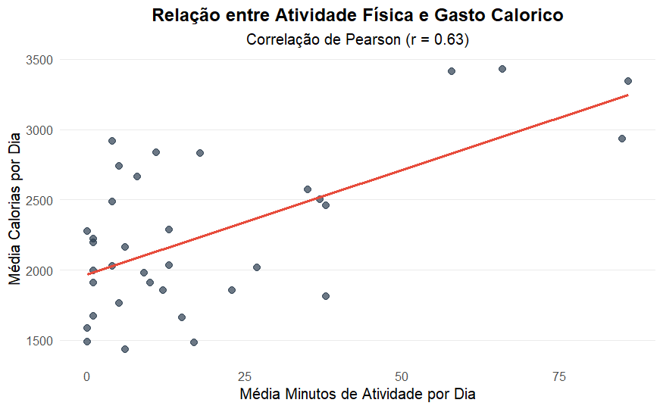
Correlação: Atividade Física vs Calorias
Insights
Correlação positiva significativa (r = 0.63).
Minutos de atividade apresentam forte relação com gasto calórico.
Relação mais intensa do que passos vs calorias.
Nota: 35 usuárias analisadas – 100%

Slide 10
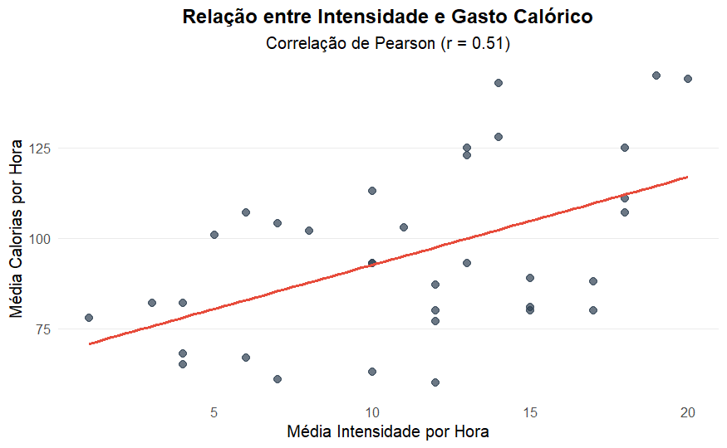
Correlação: Intensidade vs Calorias
Insights
Correlação positiva moderada (r = 0.51).
Intensidade impacta o gasto calórico.
Relação mais forte que passos, porém inferior a minutos ativos.
Nota: 35 usuárias analisadas – 100%

Slide 11
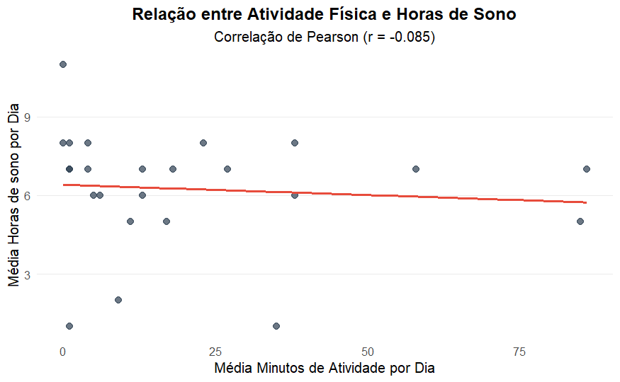
Correlação: Atividade Física vs Sono
Insights
Correlação negativa muito fraca (r = -0.085). Não foi observada relação linear relevante entre atividade física e horas de sono.
Sono parece depender de outros fatores comportamentais.
Nota: 24 usuárias analisadas – 69%

Slide 12
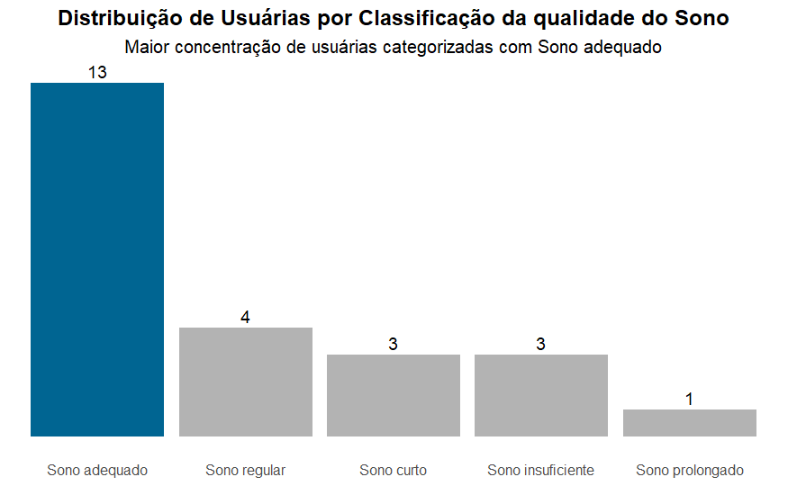
Distribuição da qualidade do Sono por Usuárias
Insights
54% das usuárias apresentam sono adequado.
29% demonstram padrões irregulares (curto, insuficiente ou prolongado).
Indica oportunidade para estratégias focadas em melhoria da qualidade do sono.
Nota: 24 usuárias analisadas – 69%

Slide 13
Limitações dos Dados
A análise das funcionalidades relacionadas ao registro de sono e peso foi impactada por ausência parcial de dados. A funcionalidade de sono contou com 24 usuárias analisadas (69% da base), enquanto a funcionalidade de peso apresentou apenas 13 usuárias com registros válidos (37% da base).
Essa diferença de cobertura pode introduzir viés de autoseleção, uma vez que usuárias que optam por registrar peso ou sono podem apresentar perfis comportamentais distintos da base total, limitando a generalização dos resultados.

Slide 14
Principais Insights
Apenas 37% do total de usuárias(35) da base inseriu informações sobre seu peso no app.
Engajamento médio predominante.
Mais minutos de atividade apresentam forte relação com gasto calórico.
Não foi observada relação linear relevante entre atividade física e horas de sono.
Forte heterogeneidade comportamental.

Slide 15
Recomendações Finais
Estratégia Central:
A personalização baseada em comportamento pode aumentar retenção da faixa de usuárias com médio engajamento e reduzir risco de churn nos 26% de baixo engajamento.
Engajamento Ativo:
Implementar notificações que informem as usuárias que sua quantidade de passos ao longo do dia está abaixo da média recomendada.
Ampliação de Dados de Saúde:
Incentivar o registro de peso por meio de comunicação educativa, destacando a importância do acompanhamento para metas personalizadas.
Expandir o ecossistema do app com módulo educacional focado em nutrição e controle calórico.

